Slide 1
مكائن وآلات زراعية عملي المحاضرة السابعة
اعداد
م.م مصطفى فاضل حسين

Slide 2
المركب الآلي (التجميع الميكني): یتكون من ربط مجموعة من الآلات الزراعیة مع بعضها البعض، لتنفیذ عملیة زراعیة أو أكثر، وعند ربط هذه الآلات مع الجرار یصبح اسمها عندئذ بوحدة العمل أو وحدة الآلات.
أهداف المركبات الآلیة : للمركبات الآلیة مجموعة أهداف منها
- 1 إجراء مجموعة من العملیات التكنولوجیة الممكن إجراؤها معاً من خلال مرور واحد لوحدة الآلات.
2- تقلیل التأثیر الضار لمرور العجلات في التربة.
-3 اختصار زمن تنفیذ العملیات الزراعیة المختلفة.
4- تحقیق ربح أعلى من خلال زیادة الغلة في وحدة المساحة (الإنتاجیة)، و تقلیل الفاقد.
- 5 تخفیض تكالیف تنفیذ العملیات الزراعیة.

Slide 3
وتجدر الإشارة إلى ضرورة التفریق بین المركب الآلي والحزمة التكنولوجیة الآلیة، فقد تشمل الحزمة التكنولوجیة الآلیة عدة مركبات آلیة أو نظم آلیة وفقاً للعملیات الزراعیة للمحصول، فمثلاً الحزمة الآلیة لإعداد مرقد البذرة، تشمل نظام الحراثة، ونظام التسویة، ونظام التخطیط، وغیره، حیث أن استبدال الآلة الزراعیة المشبوكة بالجرار في كل عملیة، تعني تغیر نوع النظام الآلي (المركب الآلي)، ومجموع هذه الأنظمة هو حزمة آلیة لإعداد مرقد البذرة (عملیات ما قبل بذر التقاوى). والمركب الآلي قد یضم آلات زراعیة من حزم آلیة مختلفة لتنفیذ عدة عملیات زراعیة متتالیة، لا تتأثر في وقت تنفیذها، فمثلاً یمكن تنفیذ عملیة البذر مباشرة بعد إعداد مرقد البذرة، وبالتالي یمكن تكوین مركب آلي یضم آلات من الحزمة الآلیة لإعداد مرقد البذرة مع آلة بذر من الحزمة الآلیة لعملیة البذر.

Slide 4
تقسیم المركبات الآلیة: إن المركبات الآلیة یجب أن تحتوي على عدد من الأسلحة أو الأبدان المختلفة لتنفیذ العملیات المطلوبة منها، و یمكن تقسیم المركبات الآلیة هذه بحسب العملیات التكنولوجیة التي تنفذها إلى أربع مجموعات هي:
أ- مركبات لضم الحراثة الأساسیة والحراثات السطحیة التكمیلیة.
ب- مركبات لضم عملیات تجهیز الأرض قبل عملیة البذر ( تسویة، كبس، تفتیت).
ج- مركبات لضم عملیة الحراثة الأساسیة، أو الحراثة السطحیة مع نثر الأسمدة.
د- مركبات لضم عملیة الحراثة السطحیة ( حراثة قبل البذر ) مع عملیة البذار.

Slide 5
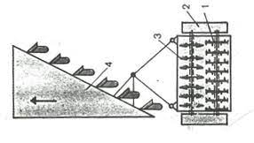
مركبات آلیة للحراثة الأساسیة والتكمیلیة: توجد نماذج مختلفة لهذه المركبات، ومنها ا لنموذج الموضّح الذي یتم بوساطته إجراء الحراثة الأساسیة بأحد المحاریث المطرحیة، وتكسیر الكتل الترابیة التي تتكون نتیجة للحراثة، وكبسها في التربة، وتسویة سطح التربة باستخدام مشط مركب مكوّ ن من مشط قرصي في المجموعة الأمامیة، وفي المجموعة الخلفیة مرداس مجعد أو مهمازي (وحدة آلات لتنفیذ حراثة، وتمشیط، وردس).
مركب آلي مكون من: محراث مطرحي مع مشط قرصي
1 ،3أقراص، 2 -صنادیق خشبیة، 4–محراث مطرحي

Slide 6
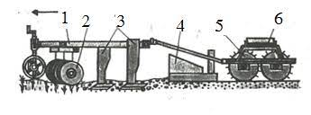
2- مركبات آلیة لتجهیز الأرض للزراعة قبل البذر: وتضم هذه المركبات معدات لحراثة التربة قبل عملیة البذر، وبمرور واحد لهذه الوحدة، فتقوم أسلحتها بخلخلة التربة، وتقطیع بادرات الأعشاب، وعادة تتعمّق أسلحتها حتى 15سم، كما تقوم بتكسیر الكتل الترابیة، ودحل التربة، وتسویة سطحها، والوحدة تضم مشطاً قرصیّ وأسلحة حفّارة، وعارضة تسویة، ومهراساً.
مركب آلي مكون من: مشط قرصي + أسلحة حفارة+ عارضة تسویة+ مهراس
1- هیكل، 2–مشط قرصي، 3–أسلحة لمحراث حفار مسطح، 4–آلیة تسویة، 5 -مهراس،6 -صنادیق خشبیة

Slide 7
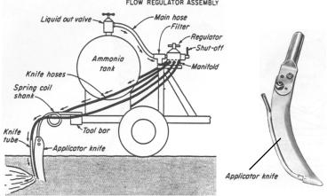
3- مركبات آلیة للحراثة الأساسیة قبل البذار ونثر السماد: تستخدم هذه المركبات عادةً لحراثة التربة قبل عملیة البذر، و رش السماد السائل. وتتم هذه العملیة عادةً لزراعة المحاصیل الصناعیة، ومحاصیل الخضار. و یتكون المركب الآلي من مجموعة رش السماد السائل، ومحراث مطرحي أو حفار، بحسب الهدف من عملیة الحراثة ( أساسیة أم قبل البذر). ویتم ذلك عادةً بوجود آلة رش السماد السائل على الهیكل الأساسي للمحراث، وتمتد من الجهاز أنابیب إلى الجهة الخلفیة للسلاح حیث یتم رش السماد، وعادةً تستخدم لر ش السماد النيتروجيني ، فیتم طمره مباشرةً، ویقلل بذلك من فقده بالتبخّر، كما یدمص من قبل حبیبات التربة جیّدا.

Slide 8
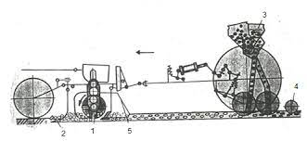
4- مركبا آلیة لضم عملیة الحراثة وعملیة البذر: إن وجود نموذج لمركب آلي كهذا یسمح بإجراء عملیة البذر بظروف جیّدة، فرطوبة التربة مناسبة، والتربة مفككة رطبة، لأنه لا یوجد فاصل زمني بین عملیة الحراثة والبذر، والوحدة مكوّ نة من محراث دوراني مع باذرة.
1 محراث دوراني، 2 – سلاح محراث حفار، 3 –بذارة، 4 -مهراس، 5 – آلیة تسویة.

Slide 9
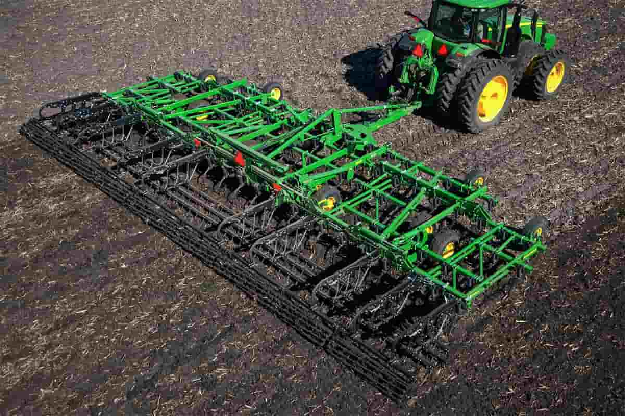
بعض الات التجميع الميكني

Slide 10
الزراعة الالية :-
وهي إجراء عملية الزراعة اوعملية البذار باستخدام المعدات ( الزارعات او الباذرات او الشاتلات اوالة النثر) للحصول على سرعة انجاز العمل وانتظام الزراعة وتقليل التكاليف .
الة نثر السماد:-
ان سبب استعمال السماد لتجديد خصوبة التربة وتعويض مافقد منها من عناصر باضافة اسمدة حيوانية اوكيمياوية
تتركب ناثرة السماد الحيواني من :- 1)الهيكل 2)الصندوق 3)الناقل السلسلي 4)المضرب 5)الناثر الحلزوني 6)اليه الادارة
اما المسمدة الكيمياوية فتوجد منها عدة انواع :-
1.المسمدة بالاقراص الدوارة
2.المسمدة بالانابيب الشعاعية
3.بالالواح الترددية
4.المسمدة بالاقراص والاصابع النقارة
5.المسمدة بالارضية المتحركة

Slide 11
الباذرة :-
وتستخدم باذرات الحبوب لزراعة الحبوب كالحنطة والشعير وكذلك البذور الاكبر حجما كما تستخدم في زراعة البذور الاصغر .
اجزاء الباذرة :-
وتتركب من هيكل يستقر عليه صندوق البذور المزود باليه تغذية البذور التي تستلم حركتها من الدواليب الارضية وتقوم هذه الالية بنقل البذور من الصندوق نحو الاسفل حيث توجد انابيب البذور التي توصلها الى اخاديد ضيقة او سطور يقوم بفتحها فجاجات الباذرة .
وتتكون الباذرة من الاجزاء التالية:-
1.صندوق البذور : يصنع من الفولاذ او الخشب ويحتوي على الواح عمودية تكون في اعلى الصندوق وقسم هذا الصندوق الى قاطعات تعمل على انتشار البذور داخل الصندوق.
.الية تغذية البذور : الغرض منها نقل البذور من الصندوق الى انابيب البذور في الباذرة , وهناك عدة انواع لالية التغذية منها :-
1- التغذية الجبرية الخارجية :وسميت بهذا الاسم لان عملية التغذية تتم بنقل البذور على تموجات اسطوانة التغذية ضمن محيطها الخارجي.
2- التغذية الجبرية الداخلية : وتكون خلية التغذية فيها متكونة من دولاب ذي سطح عريض يدور بدوران عمود التغذية والسطح الداخلي لهذا الدولاب متموج اومحزز مؤلفاً اجزاء مقعرة ليتم نقل البذور من خلالها بدوران الدولاب .وتمتاز هذه الطريقة على التغذية الخارجية- بانتظام سريان واستمرارية تغذية البذور لانبوب البذور ويعاب عليها- بصعوبة تفريغ الخلايا عند بقاء الحبوب فيها نهاية عملية البذار , ويمكن تجاوز هذه المشكلة نتيجة قابليتهما الكبيرة لاخراج اخر بذرة باستمرار العمل.

Slide 12
3- التغذية بالاقداح : خلية التغذية فيها تتكون من قرص يحوي عدد من الاقداح ويدور القرص بشكل عمودي في صندوق التغذية نتيجتا ً لتثبيته على عمود يقوم بتدوير القرص .
4- التغذية الطاردة عن المركز:يتم دفع البذور بفعل القوة الطاردة المركزية الناتجة من دوران مخروط داخل صندوق البذور وايصالها الى انابيب البذور الموزعة حول الصندوق بشكل شعاعي وبالتالي الى الارض.
3.انابيب البذور
4.الفجاجات
5.هياكل الفجاجات
6.الية رفع وخفض الفجاجات
7.دواليب الباذرة

Slide 13
الآلات الزراعة في خطوط :-
يقصد بها المعدات التي تزرع المحاصيل بشكل خطوط وفي مواضع بعيدة عن بعضها ,وتكون النباتات رؤوس مربعات اومستطيلات ولذلك يطلق على هذا النمط من الزراعة التربيعية . وتمتاز طريقة الزراعة في خطوط بامكانية اجراء عمليات العزق والمكافحة والتسميد للنباتات النامية , وتختلف معدات الزراعة في خطوط تبعا لنمط الزراعة التربيعية ,فقد تصمم الزراعة اما في قعر الساقية او على الارض المستوية او على المروز او على الاكتاف , وتستعمل الالات الزراعية في خطوط لزراعة الذرة والقطن وغيرها اذ تقوم بوضع بوضع بذرة واحدة او اكثر في الموضع الواحد .
تركيبها :- وتتكون من الاجزاء التالية
1- الهيكل 2- العجلات 3-وحدة خزان البذور وبضمنها الية تغذية البذور
4- وحدة انابيب البذور والفجاجات 5- وحدة الية التغذية 6- وحدة التغطية

Slide 14
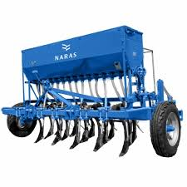
الة الزراعة في خطوط

Slide 15
زارعات البطاطا :-
تختلف زراعة البطاطا باختلاف الحقول ,في الحقول الصغيرة المساحة تتم زراعتها يدويا على مروز تفتح بالمرازة , اما في الحقول الكبيرة فتجرى مكننة الزراعة على درجات مختلفة .
وهناك نوعان من زارعة البطاطا :
1- زارعة البطاطا نصف الذاتية :-
تحتاج هذه الزارعة الى شخص غير السائق يقوم بمهمة ملء غرف او خلايا الدرنات من الصندوق القريب منه بواقع درنة واحدة لكل غرفة , وعلية فان الزارعات نصف الذاتية تحوي على مقاعد لجلوس الاشخاص وكل شخص مسؤول عن تغذية وحدة الزراعة .
2- زارعة البطاطا الذاتية :-
وهي تستغني عن وجود أي شخص وتختلف طرق الزراعة باختلاف طريقة التغذية المتبعة الا ان اكثر طريقة انتشارا هي طريقة التغذية بالحزام الناقل.
وهناك انواع من قالعات البطاطا وانواع من حاصدات البطاطا والفرق بينهما ان الحاصدة تقوم بعملية القلع وفصل الكتل الترابية والصخور والمجموعة الخضرية عن النباتات ونقل الدرنات الى وحدة التكيس.

Slide 16
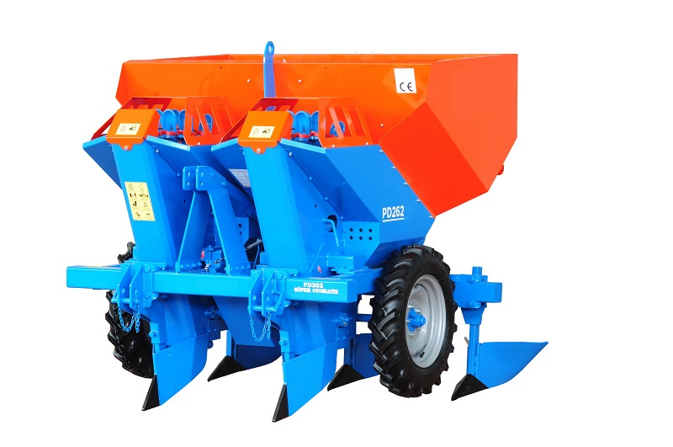
زارعة بطاطا نصف الية زارعة بطاطا الية

Slide 17
انواع قالعات البطاطا منها:-
1-قالعة البطاطا المغزلية 2- قالعة البطاطا الناقلة
انواع الحاصدات البطاطا منها:-
1-حاصدة البطاطة المغزلية القفصية 2-حاصدة البطاطا الحفارة الناقلة
ولحصاد البطاطا المزروعة بارض مستوية وحصاد البطاطا المزروعة على مروز باستخدام قالعة تتم كمايلي:-
يتم حصاد البطاطا المزروعة في الاراضي المستوية يبدا اولابقلع الخطوط الخارجية المحيطة بالحقل وقبل الخطوط الداخلية ويجب الانتباه الى سير مجموعة الحصاد بحيث تكون وحدة التعبئة عند الجانب الخارجي للحقل غير المزروع كما يجب الانتباه الى كون عجلات كل من القالعة او الحاصدة والساحبة تسير بين خطوط الزرع.
اما البطاطا المزروعة على مروز فان مروز الزراعة وسواقي الري الحقلية تحدد طريقة القلع , واول مايباشر بردم سواقي الري الحقلية التي تعيق سير مجموعة القلع اضافة الى انها تؤدي الى كثرة الاعطال , بعدها يباشر بقلع المروز من احد جوانب الحقل بامتداد خطوط الزراعة مع ضمان سير العجلات بين مروز الزراعة ووحدة القلع اسفل خط البطاطا وان مقطورة التعبئة تسير في الارض غير المزروعة او التي جرى حصادها.

Slide 18
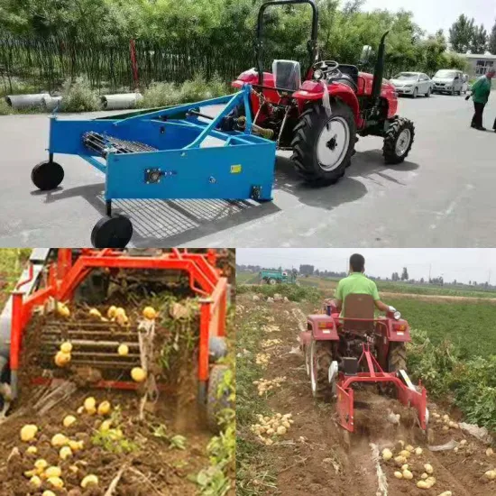
الة حصاد البطاطا

